Slide 1
中国近现代史纲要
课程简介与考试基本状况
适用班级：周五7-8节/9-10节J3-310班
北京航空航天大学 思想政治理论学院
李文爽

Slide 2

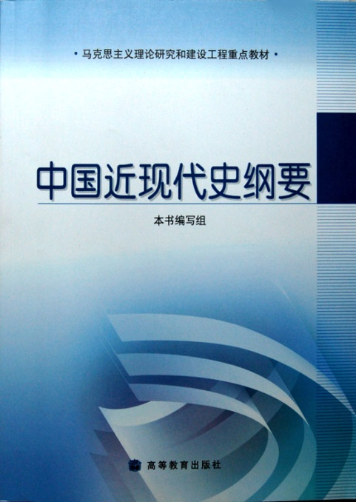
（一）教材
马克思主义理论研究和建设工程重点教材：《中国近现代史纲要》，高等教育出版社2013年版 。
课程名称：思想政治理论课——纲要。

Slide 3
（二）学时安排
1）2个学分；32课时，共16周，其中授课26课时左右；学生参与教学活动4-6课时。
2）课程中心：
课程简介、小论文写作的要求、考试安排等内容，请大家注意查看课程中心。

Slide 4
（三）考试情况
1、题型有辨析题、论述题、材料题等。主要考察学生应用基础知识和理论分析问题、解决问题的能力。
2、考试形式与题型
期末半开卷考试（60分）:仅限于教材和手写笔记。
平时成绩（40分），包括：
出勤（10分）、发言（5分）；
课堂展示（10分）、论文作业（15分）。

Slide 5
例如北大学生做过以下课题：
1966-1976年间工农业进展——以《人民日报》为例
十六年的洗礼—1925-1941年宋庆龄的褪变（人民日报）
中苏关系，1960年前后5年（人民日报）
1979-1988年深圳特区的成长（人民日报）
从外国媒体看西藏问题（1957-1962）（参考消息）
教育 （1965-1980 ）（光明日报）
十年激荡—1970-1980中美关系回顾（光明日报）
1972~1982中美关系发展---以《人民日报》为例。
大陆台湾两岸关系变化（2005-2009）（人民日报）
政治因素对两岸关系的影响（1993-2008）（人民日报）

Slide 6
关于平时成绩的说明：
出勤：10分。请假，需要辅导员签字
只有属于不可抗力的请假，才属于出勤；否则属于缺课。
发言：5分。每周实事播报+课堂发言。
实事播报：2位，每位同学准备5分钟之内，其他发送PPT的同学视为发言；每周三晚上12：00之前，将PPT发到助教邮箱金泽华：1342630718@163.com；李杰伟：835565157@qq.com;
课堂发言：由每个班课代表负责记录，最后算成绩。
课堂展示：10分。（以PPT为主）每个班2组；五一以后展示。
查阅某份报纸，围绕某个问题做一份展示反映中国近现代史的发展历程（如政治变迁、经济变迁、社会变迁、外交政策变迁等）
课堂展示时间定在5月12和19；13日和20日（初步）。

Slide 7
论文作业：15分。
论文选题（参考）
《天朝田亩制度》、《公车上书》（《上清帝第二书》）
《中华民国临时约法》、《新民主主义论》
《关于若干历史问题的决议》
《关于建国以来党的若干历史问题的决议》
1）论文一篇，3000字以上；
2）姓名，学号，院系、班级、联系方式；
3）格式《北京航空航天大学学报(社会科学版)》 ；A4打印；正反面打印。
4）电子版和纸版提交的时间：5月16日；纸质版由助教来收，电子版发至助教的邮箱。

